Slide 1
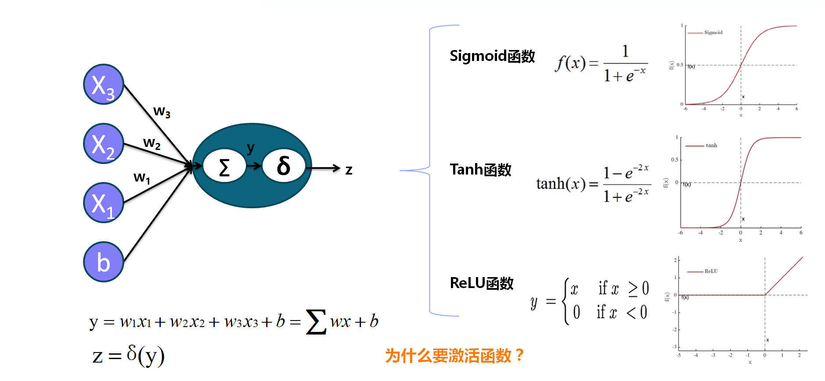
激活函数
一般来说，在分类问题上建议首先尝试 ReLU，其次ELU，这是两类不引入额外参数的激活函数。然后可考虑使用具备学习能力的PReLU

Slide 2

目标函数
最小化误差是为了让我们的模型拟合我们的训练数据，而规则化参数是防止我们的模型过分拟合我们的训练数据。
对于第一项Loss函数，如果是Square loss，那就是最小二乘了；如果是Hinge Loss，那就是著名的SVM了；如果是exp-Loss，那就是牛逼的 Boosting了；如果是log-Loss，那就是Logistic Regression了；还有等等。
规则化函数Ω(w)也有很多种选择，一般是模型复杂度的单调递增函数，模型越复杂，规则化值就越大。
比如，规则化项可以是模型参数向量的范数。

Slide 3
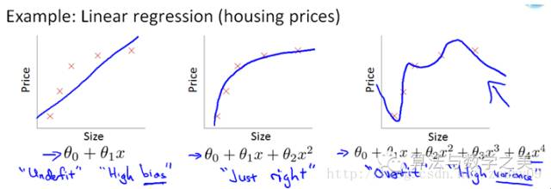

Slide 4
RBM
受限玻尔兹曼机：两层结构，可以用作基本模块来构造自编码器、深层信念网络、深层玻尔兹曼及等其他深层学习模型，可以再理论上把受限玻尔兹曼机解释为一个激活函数为sigm（x）的随机神经网络，网络的训练就在于最小化能量函数。
训练算法：CD-k，k步对比散度

Slide 5
Autoencoder
自编码器：用作深层神经网络的构建模块，还可用于提取比输入维数更低的判别特征。（特殊的多层感知器）
训练算法：两阶段训练算法—无监督预训练（当做RBM逐层无监督预训练，CD-k，局部）+有监督调优（BP，全局）
变种模型：
稀疏编码器：加稀疏性约束
降噪编码器：提高抗噪能力

Slide 6
